Slide 1
ව්‍යාපාර කටයුතු
GRADE 7
P.T.S
PRESENTATION

Slide 2
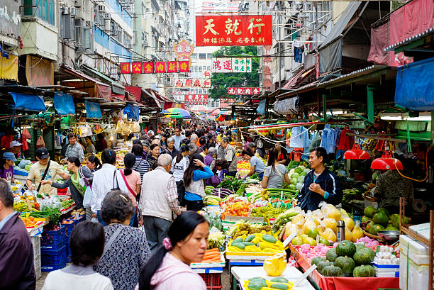
භාණ්ඩ හා සේවා හුවමාරු කර ගැනීම සඳහා මිලක් ගෙවීමට හැකි ඉල්ලුම්කරුවන් හා සැපයුම්කරුවන් ඒකරාශී වන ඕනෑම ස්ථානයක් වෙළඳපොළක් ලෙස හැඳින්වේ. ග්‍රාමීය ප්‍රදේශවලත් විවිධ ආකාරයේ වෙළඳපොළවල් ඇත.
භාණ්ඩ හා සේවා හුවමාරු කර ගැනීම සඳහා මිලක් ගෙවීමට හැකි ඉල්ලුම්කරුවන් හා සැපයුම්කරුවන් ඒකරාශී වන ඕනෑම ස්ථානයක් වෙළඳපොළක් ලෙස හැඳින්වේ. ග්‍රාමීය ප්‍රදේශවලත් විවිධ ආකාරයේ වෙළඳපොළවල් ඇත.

Slide 3
නූතන වෙළඳපොළෙහි මූලික ලක්ෂණ:
සැපයුම්කරුවෝ විශාල පිරිසක් වෙළඳපොළට භාණ්ඩ හා සේවා සැපයීමේ නිරතව සිටින අතර ඔවුහු ඉල්ලුම්කරුවන්ගේ කැමැත්ත සඳහා විවිධ උපාය අනුගමනය කරති.
ප්‍රමාණාත්මක වශයෙන් ඉල්ලුම්කරුවන් විශාල පිරිසක් භාණ්ඩ හා සේවා මිලදී ගැනීමට වෙළඳපොළට පැමිණෙයි.
වෙළඳපොලේ මිල තීරණය වන්නේ ඉල්ලුම්කරුවන්ට සැපයුම්කරුවන්ටත් එකඟ වූ මිලකටය.
වෙළෙඳපොලේ දක්නට ලැබෙන භාණ්ඩ අතරින් විවිධ සැපයුම්කරුවන් විසින් එකම පන්නයේ භාණ්ඩ වෙළඳපොලට යොමු කරයි. මේවා සමජාතීය භාණ්ඩ ලෙස හඳුන්වයි.
නූතන වෙළඳසැල් වල ඉල්ලුම්කරුවාට නිදහසේ තමාට අවශ්‍ය ආකාරයට භාණ්ඩ තෝරා ගැනීමට දීම කැපී පෙනෙන ලක්ෂණයකි.

Slide 4
හොඳම දෑ හොඳම තැනකින් හොඳට සිතා බලා මිලදී ගනිමු.
සමජාතීය භාණ්ඩ හා සේවා සපයන සැපයුම්කරුවන් මෙන්ම ඉල්ලුම්කරුවන් රාශියක් සිටින නූතන වෙළඳපොල සංකීර්ණ හා දැඩි තරගකාරී ස්වභාවයක් ගනී.
එම භාණ්ඩ අතුරින් පාරිභෝගිකයා වැය කරන මුදලට සරිලන තෘප්තියක් ලබාගැනීමට භාණ්ඩ හා සේවා තෝරා ගැනීමේදී විවිධ කරුණු පිළිබඳව අවධානය යොමු කරයි.

Slide 5
පාරිභෝගිකයාගේ තෘප්තිය සඳහා හා පාරිභෝගිකයා වැය කරන මුදලට සරිලන හාණ්ඩ හා සේවා තෝරා ගැනීමේදී පහත කරුණු පිළිබඳව අවධානය යොමු කරයි.
මිල
යමක් මිලදී ගැනීමට පෙර බොහෝ පාරිභෝගිකයන් විකුණුම් මිල විමසා වෙළඳපොලේ පවතින සමජාතීය භාණ්ඩ අතුරින් භාණ්ඩ මිල ගණන් සසදා මිලට ගන්නෙ කුමක්ද යන්න තීරණය කරයි.

Slide 6
ක්‍රය ශක්තිය
පාරිභෝගිකයා අත ඇති මුදල අනුව ඔහුගේ මිලදීගැනීමේ හැකියාව හෙවත් ක්‍රය ශක්තිය තීරණය වේ.
ඉහල ක්‍රය ශක්තියක් ඇති පාරිභෝගිකයන් මිල අධික භාණ්ඩ ඉල්ලුම් කරන අතර ක්‍රය ශක්තිය අඩු පාරිභෝගිකයන් මිල අඩු භාණ්ඩ තෝරාගනියි.
ගුණාත්මක බව
භාණ්ඩයක මිල සමග ගුණාත්මක බව ද ගැනුම්කරුවන්ගේ සැලකිල්ලට භාජනය වේ.
භාණ්ඩයක කල්පැවැත්ම,ක්‍රියාකාරිත්වය හා නිමාව අනුව එම භාණ්ඩයේ ගුණාත්මක බව තීරණය වෙයි.
ගුණාත්මක බව වැඩි භාණ්ඩවල මිල ඉහළ මට්ටමක පවතින අතර ගුණාත්මක බව ඉහල යන විට විකුණුම් මිලද ඉහළ යයි.

Slide 7
රුචිකත්වය
පාරිභෝගික කැමැත්ත නැතහොත් රුචිකත්වය අනුවද තෝරාගන්නා භාණ්ඩය කුමක්දැයි තීරණය කෙරේ.
මෝස්තරය,නිමාව,වර්ණය,පෙනුම වැනි කරුණු රුචිකත්වයට බලපෑමක් ඇති කරයි.
ප්‍රමිතිය
නියමිත ප්‍රමිතියෙන් යුතු භාණ්ඩ සදහා ශ්‍රී ලංකා ප්‍රමිති ආයතනය මගින් SLS සහතිකය නිකුත් කරනින් පාරිභෝගිකයා භාණ්ඩ මිලදීම ගැනීමේ දී ඒ පිළිබඳව සැලකිලිමත් විය යුතුය.

Slide 8
වෙළෙඳපොළ විෂමාචාර පිළිබඳව දැනුවත් වෙමු.
ඉතා තරගකාරී නූතන වෙළඳපොල තුලින් අනෙකුත් භාණ්ඩ හා සේවා අභිබවා තම ආදායම වැඩිකර ගැනීම සඳහා සමහර සැපයුම්කරුවන් වැරදි ක්‍රියාවල යෙදෙනු ලැබේ. එවැනි ක්‍රියා වෙළඳපොළ විෂමාචාර ලෙස හැඳින්වේ.

Slide 9
වෙළඳපොල විෂමාචාර
භාණ්ඩවල විකුණුම් මිල ප්‍රදර්ශනය නොකිරීම.
නියමිත බර හෝ ප්‍රමාණය වෙනස් කිරීම.
ගුණාත්මක බවින් අඩු භාණ්ඩ සමග මිශ්‍ර කිරීම.
කල් ඉකුත් වූ භාණ්ඩ අලෙවි කිරීම.
ඉතිරි මුදල් නිවරදිව ලබා නොදීම.

Slide 10
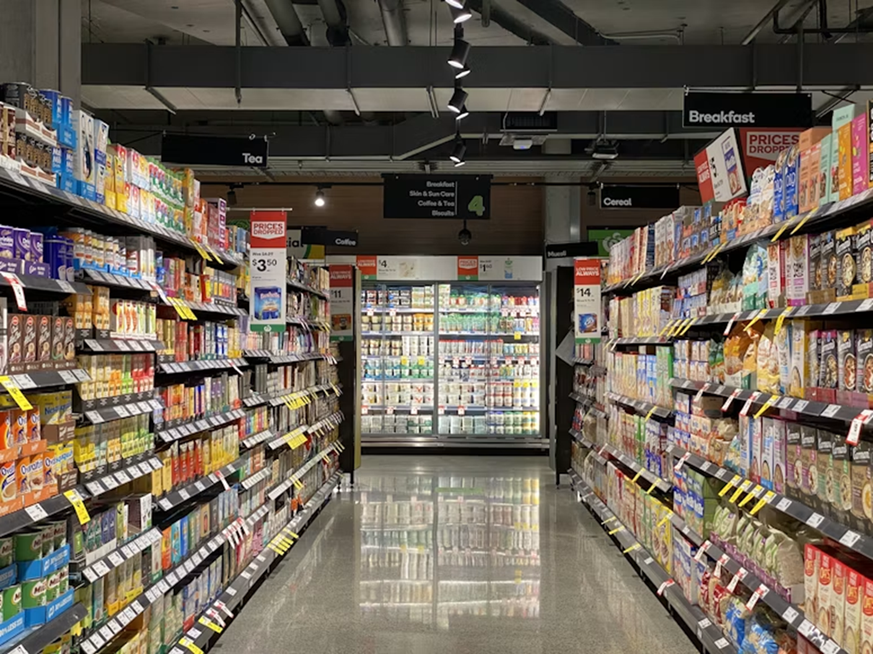
විවිධ ව්‍යාපාර සංවිධාන

Slide 11
පාරිභෝගිකයාට සේවය සපයා ලාභ ලැබීමට පුද්ගලයකු හෝ පුද්ගල කණ්ඩායමක් ලෙස ඒකරාශී වීම ව්‍යාපාර සංවිධානයක් වේ. ඔවුන් ව්‍යාපාරයට යොදන සම්පත් ප්‍රාග්ධනය වේ. ව්‍යාපාර සංවිධාන ක්‍රම කීපයකි.
තනි පුද්ගල ව්‍යාපාර
හවුල් පුද්ගල ව්‍යාපාර
කුඩා පෞද්ගලික සමාගම්

Slide 12
තනි පුද්ගල ව්‍යාපාර
ව්‍යාපාරයේ අයිතිය එක් පුද්ගලයෙකු සතු වන ව්‍යාපාර,තනි පුද්ගල ව්‍යාපාර ලෙස හැඳින්වේ. ගෘහාශ්‍රිත ව්‍යාපාර වලින් වැඩි ප්‍රමාණයක් මෙම ගණයට අයත් වේ.
කුඩා සිල්ලර වෙළඳසැල්,ඇදුම් මසන්නන්,එලවළු පලතුරු විකණන්නන් වැඩි දෙනෙකු තනිපුද්ගල ව්‍යාපාරිකයන් වේ.

Slide 13
තනි පුද්ගල ව්‍යාපාර සංවිධාන ක්‍රමයේ වාසි
කුඩා මුදලකින් හා අයිතිකරුගේ වෙනත් දේපළ යොදා පහසුවෙන් ව්‍යාපාරය ආරම්භ කළ හැකි වේ.
ව්‍යාපාරයෙන් නිරත වීමෙන් ලැබෙන ලාභය මුළුමනින්ම අයිතිකරුට හිමි වේ.
වෘත්තීය පුහුණුව හා පුද්ගලයින්ගේ විශේෂ දක්‍ෂතා ප්‍රයෝජනයට ගෙන දියුණු වීමට තනි ව්‍යාපාර ක්‍රමය ඉතා සුදුසුය .
ව්‍යාපාරික තීරණ ගැනීමේ දී අයිතිකරුට තම තනි කැමැත්ත අනුව ස්වාධීනව කටයුතු කල හැකිය.

Slide 14
තනි පුද්ගල ව්‍යාපාර ක්‍රමයේ අවාසි
ව්‍යාපාරය අලාභදායක තත්ත්වයක් ඇති වුණොත් අයිතිකරු තනිවම ඊට මුහුණ දිය යුතුය.
අයිතිකරුගේ කළමනාකරණ දුර්වලතා නිසා ව්‍යාපාරය බිඳවැටීමක් සිදුවුවහොත් ව්‍යාපාරයට යෙදූ මුදල් සම්පූර්ණයෙන්ම අහිමි වී යයි.
ව්‍යාපාර හිමි කරුවන් විසින් තනිවම ප්‍රාග්ධන මුදල් යෙදවීම මෙන් ම එදිනෙදා සියලු ව්‍යාපාර කටයුතු කළමනාකරණය කිරීමද සිදුකළ යුතුය.

Slide 15
හවුල් ව්‍යාපාර
හවුල් ව්‍යාපාර යනු,
කිහිප දෙනෙක් එකතු වී ලාභ ලබාගැනීමේ අපේක්ෂාවෙන් සිදුකරනු ලබන ව්‍යාපාරයි .
වෘත්තීය දක්ෂතා,විශේෂ හැකියාවෙන් මෙන්ම ව්‍යාපාරික අත්දැකීම්, පළපුරුද්ද ඇති ඉතා පහසුවෙන් හවුල් ව්‍යාපාරයක් කරගෙන යා හැකිය.

Slide 16
හවුල් ව්‍යාපාර සංවිධාන ක්‍රමයේ වාසි
තනි පුද්ගල ව්‍යාපාර වලට මෙන්ම හවුල් ව්‍යාපාර වලටද බලපාන නීති රීති අඩු නිසා ආරම්භ කිරීමට පහසු ය.
කිහිපදෙනෙකු ප්‍රාග්ධනය යෙදීමට සම්බන්ද වෙන හෙයින් වැඩි ප්‍රාග්ධනයක් ඒකරාශී කරගත හැකිය.
කටයුතුවල දී ඇතිවන ව්‍යාපාරික අවදානම හවුල් කරුවන් අතර බෙදීයන හෙයින් එක් අයෙකුට විශාල අවදානමක් දැරීමට සිදු වේ.
විවිධ දක්ෂතා ඇති පුද්ගලයින් හවුල්කරුවන් ලෙස ව්‍යාපාරයට සම්බන්ධ කර ගනීමටද. හැකිවේ.

Slide 17
හවුල් ව්‍යාපාර ක්‍රමයේ අවාසි
භාර තීරණ ගැනීමේ දී විවිධ මත දැරීම නිසා හවුල්කරුවන් අතර මත ගැටුම් ඇති වීමෙන් ව්‍යාපාරික කටයුතු අතරමග ඇණහිටීම ප්‍රධානම ගැටළුවක් ලෙස පිළිගනී.
ව්‍යාපාරය උපයන ලාභය හවුල් කරුවන් අතර බෙදා හරින බැවින් හවුල්කරුවන්ට ලැබෙන්නේ ලාභ කොටසක් පමණී.
සාමූහිතත්වය බිඳ වැටී විශේෂ දක්‍ෂතාව හා වැඩි ප්‍රාග්ධන මුදලක් යෙද වූ හවුල්කරුවෙකු ඉවත්ව ගිය හොත් ව්‍යාපාරයට දුෂ්කර තත්ත්වයන්ට මුහුණ දීමට සිදුවේ.

Slide 18
කුඩා පුද්ගලික සමාගම්
2007 අංක 07 දරණ සමාගම් පනත යටතේ අවමය එක් අයකුද උපරිමෙන් කොටස් කරුවන් 50 දෙනෙකුගේද සහභාගීත්වය ඇතිව පෞද්ගලික සමාගමක් ආරම්භ කල හැකිය.
එක් අයකුට උවත් සමාගමක් ඇරඹීමේ හැකියාව පවතින අතර ඒවා කුඩා සමාගම් වේ.
තනි පුද්ගල ව්‍යාපාර සහ හවුල් ව්‍යාපාරවලට වඩා වැඩි නීතිමය පසුබිමක් ඇති නිසා ි ප්‍රාග්ධනයක් ඒකරාශී කරගත හැකි ව්‍යාපාර සංවිධාන ක්‍රමයක් ලෙස කුඩා පෞද්ගලික සමාගම් හඳුන්වාදිය හැකියි
.

Slide 19
කුඩා පුද්ගලික සමාගම්
කොටස්කරුවන් මිලදී ගත් කොටස්වල වටිනාකමට සමානුපාතික ව වර්ෂ‍ය අවසානයේ ලාභාංශය ලැබේ.
ව්‍යාපාර සංවිධානය ක්‍රමයක් ලෙස සමාගම්වලට ව්‍යාපාරික ලෝකයේ වැඩි පිළිගැනීමක් පවතියි තනි ව්‍යාපාර හා හවුල් සසදා බැලීමේ දී සමාගම්වල ඇති ප්‍රබලතා කීපයක් වාසි ලෙස පෙන්වා දිය හැකිය.

Slide 20
කුඩා පෞද්ගලික සමාගම් ව්‍යාපාර ක්‍රමයේ වාසි
ප්‍රාග්ධන කොටස් විකිණීම තුළින් විශාල ප්‍රාග්ධනයක් නොහැකි කරගත හැකි වීම සමාගමේ වර්දනයට හේතුවකි.
කළමනාකරුවන් ලෙස අධ්‍යක්ෂක මණ්ඩලයක් තෝරාගන්නා නිසා තනි ව්‍යාපාර හා හවුල් ව්‍යාපාරවලට වඩා වැඩි සාර්තකත්වයක් සමාගම්වල දක්නට ලැබේ.
ව්‍යාපාරය අසාර්ථක වී සමාගම බිඳ වැටීමක් සිදුවුවහොත් අයිතිකරුවන් හෙවත් කොටස්කරුවන්ට අහිමි වන්නේ මිලදීගත් ප්‍රාග්ධන කොටස්වල වටිනාකම පමණකි.
කොටස්කරුවන් විසින් මිලදී ගත් කොටස් වෙනත් අයට විකුණා දැමුවත් සමාගම වසා දැමීමට සිදුනොවේ. සමාගමට දීර්ඝ කාලීන අඛණ්ඩ පැවැත්මක් තිබේ.

Slide 21
කුඩා පෞද්ගලික සමාගම් ව්‍යාපාර ක්‍රමයේ අවාසි
සමාගමක් ආරම්භ කිරීමේදී සහ පවත්වාගෙන යෑමේදී නීති රීතිවල බලපෑම වැඩියි.
අඩු කොටස් හිමියන්ට ඇත්තේ සීමිත බලයකි. ඒ නිසා වැඩි කොටස් ගණනක් මිලට ගත් කොටස්කරුවන්ගේ අදහස් වලට වැඩි අවස්ථාවක් ලැබෙයි.

Slide 22
සැළසුම් කර නිපදවමු - පිරිවැය වාසි ලබමු.

Slide 23
සැළසුම් කර නිපදවමු - පිරිවැය වාසි ලබමු.
අපගේ අවශ්‍යතා හා වුවමනා සපුරා ගැනීමට භාණ්ඩ හා සේවා ගණනාවක් පරිභෝජනය කිරීමට සිදුවේ.
එම නිෂ්පාදන සම්පත් සංකලනය කිරීමෙන් නිපදවන දේවල්ය.
නිෂ්පාදන කටයුතුවලට ගන්නා සම්පත් යෙදවුම් වේ.
යෙදවුම් ඒවායේ මූලික ස්වරූපයෙන් භාවිත කළ නොහැකියි.
භාණ්ඩ සෑදීමට යොදා ඇති අමුද්‍රව්‍ය භාණ්ඩයේ ස්වභාවය අනුව වෙනස් වුවද භාණ්ඩයක් නිපදවීමට අමුද්‍රව්‍ය අත්‍යවශ්‍ය වෙයි.

Slide 24
නිෂ්පාදනයක් සදහා අවශ්‍ය මූලික කරුණු
භූමිය [ LAND PLACE ]
ශ්‍රමය [ LABOUR ]
ප්‍රාග්ධනය [ CAPITAL ]
ව්‍යවසාය හෙවත් කලමනාකරණය [ ENTERPRISE ]

Slide 25
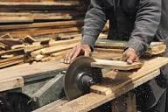

භාණ්ඩ හා සේවා නිපදවීමට යෙදවුම් කිහිපයක් අවශ්‍ය වේ.
යන්ත්‍ර
යෙදවුම්
ද්‍රව්‍ය
ශ්‍රමය
යන්ත්‍ර\උපකරණ
මුදල්
තාක්ෂණික ක්‍රම
වෙලදපොල තොරතුරු
මුදල්

Slide 26
මෙලෙස මෙම සම්පත් අපේ අවශ්‍යතාවයට ගැලපෙන පරිදි ම සකස් කර ගැනීමට නිෂ්පාදන ක්‍රියාකාරකම් ගණනාවක් සිදුවෙයි. එම ක්‍රියාකාරකම් නිෂ්පාදන ක්‍රියාවලිය ලෙස හැඳින්වේ .
ඉදලක් නිපදවීමේ ක්‍රියාවලිය
උදාහරණ-
ලී මිට සකස් කිරීම.
ඉරටු සුද්ද කර ගැනීම.
කපා ගැනීම.
ලෝහ තහඩු කපා ගැනීම.
ලෝහ තහඩු අවශ්‍ය හැඩයට නවා ගැනීම.
ලී මිටට ඉරටු සම්බන්ධ කිරීමට කම්බි ඇණ ගැසීම.
අවශ්‍ය ප්‍රමාණයට හා හැඩයට ඉදලේ ඉරටු කැපීම.
ලෝහ තහඩු වලට තීන්ත ආලේප කිරීම.
ක්‍රි
යා
ව
ලි
ය

Slide 27

නිෂ්පාදන ක්‍රියාවලි නිසි පරිදි සැලසුම් කළ යුතුය.
එමගින් සම්පත් නාස්ති වීම වළක්වයි.
එමගින් අඩු පිරිවැයක් යටතේ ගුණාත්මක භාණ්ඩයක් නිපදවා ගත හැකියි.
නිෂ්පාදන ක්‍රියාවලියෙන් පසුව බිහිවන ප්‍රතිඵලය නිමැවුම ලෙස හැඳින්වේ.
උදාහරණයක් ලෙස ඉදලේ නිෂ්පාදන ක්‍රියාවලියෙන් පසු ගෙමිදුල අතුගෑම සදහා භාවිත කළ හැකි උපකරණයක් නිර්මාණය කරගත හැකියි.
නි
මැ
වු
ම
යෙදවුම් නිමවුමක් බවට පත් කිරීමේ ක්‍රියාකාරකම් ගණනාවක් ඇති බව පැහැදිලි වේ.

Slide 28
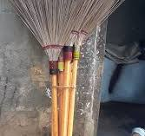
යෙදවුම්, නිෂ්පාදන ක්‍රියාවලිය හා නිමැවුම අතර ඇති සම්බන්ධතාව පහත සටහන තුළින් තවදුරටත් අවබෝධ කර ගත හැකියි.
නිෂ්පාදන ක්‍රියාවලිය
යෙදවුම
නිමැවුම
ඉරටු
ලී
ලෝහ තහඩු
කම්බි ඇණ
යන්ත්‍ර
මුදල්
ශ්‍රමය
තාක්ෂණය
තොරතුරු
කාලය
ලී මිට සකස් කිරීම.
ඉරටු සුද්ද කිරීම.
ලෝහ තහඩු කැපීම.
තහඩු නැවීම.
ඇණ ගැසීම.
අවශ්‍ය ප්‍රමාණයට ඉරටු කැපීම.
ගුණාත්මක තත්ත්වය පාලනය.

Slide 29
ද්‍රව්‍ය හා ශ්‍රමය පදනම් කරගෙන භාණ්ඩයක නිෂ්පාදන වියදම ගණනය
කරමු.

Slide 30
සෑම භාණ්ඩායකම නිපදවීමට විවිධ අමුද්‍රව්‍ය අවශ්‍ය වේ.
ඒවායෙන් භාණ්ඩයක් මිනිස් ශ්‍රමය අවශ්‍යවේ.
මෙම ද්‍රව්‍ය මිල දී ගැනීමට ගෙවන මුදල ද්‍රව්‍ය වියදමයි.
නිෂ්පාදන ක්‍රියාවලියේ යෙදී සිටින අය ශ්‍රමිකයන් ය.
ඔවුන්ට ලබෙන මුදල් වැටුප් ලෙස හදුන්වයි.

Slide 31
නිශ්පාදන වියදම ගණනය කර. බලමු.
උදාහරණ‍යක් ලෙස-
පුද්ගලයකුට ඉදල් දහයක් නිපදවීමට අවශ්‍ය ද්‍රව්‍ය සහ මිල
ඉරටු මිටි 10 - එක ඉරටු මිටක් රු.20.00
ලී මිටි 10 - එක ලී මිටක් රු.15.00
ලෝහ තහඩු 10 - එක ලෝහ කැබැල්ලක් රු.50.00
කම්බි ඇණ 250g ක වියදම - රු.75.00
සේවක වැටුප - රු.30.00

Slide 32
නිෂ්පාදන වියදම ගණනය කරන ආකාරය පහත වගුවෙන් දැක්වේ.
සම්පත් | මිල රු. | භාවිතා කල සම්පත් ප්‍රමාණය | ඇස්තමේන්තු කල වියදම [රු.]
ඉරටු | 20 | මිටි 10 | 200.00
ලී මිටි | 15 | මිටි 10 | 150.00
ලෝහ තහඩු | 50 | කෑලි 10 | 50.00
යකඩ ඇණ | 75 | 250 g | 75.00
ශ්‍රමය | 30 | ඉදල් 10 සදහා | 300.00
ඉදල් 10 ක් | ද්‍රව්‍ය හා | ශ්‍රම වියදම | 775.00

Slide 33
ඉතලන ද්‍රව්‍ය හා ශ්‍රම වියදම = මුළු ද්‍රව්‍ය හා ශ්‍රම ප්‍රමාණය
නිෂ්පාදන ඒකක ගණන
= රු.775.00
10
= රු.77.50 - ඉදලක මිල

Slide 34
THANK YOU
සැකැස්ම - Pahan
කරුණු ගොනුව -
Shanul
Wosandha
Sandinu
Matheesha
Desitha
Sasiru
Maleesha

